Slide 1
Школа № 1569 «СОЗВЕЗДИЕ»
Как построить урок-исследование
Учитель Авдеева Н.И.

Slide 2
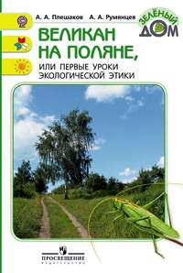
Курс окружающего мира А.А. Плешакова (серия «Школа России»)

Slide 3
Шаг первый
Сформулировать обобщение урока
/необходимо осознать, какое правило, принцип, закономерность или связь должны быть выявлены или обоснованы/
Урок
«Что у нас под ногами?»
Камни вокруг нас разнообразны.
Они различаются по форме, размерам, цвету, твёрдости.

Slide 4
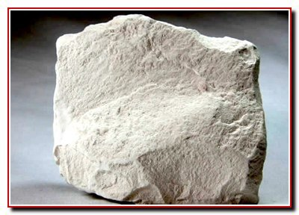
Шаг второй
Определить материал для изучения, на основании которого можно выявить или обосновать обобщение
известняк
Известняк-ракушечник состоит из раковин морских животных и их обломков. У него нет блеска. Он обычно светло-серого цвета. Этот камень используют в строительстве.

Slide 5
Шаг третий
Определить тип учебного исследования
/учесть специфику обобщения, особенности материала, задачи, которые ставит учитель/
Индуктивное исследование
(от сбора
частных фактов
о граните, кремне, известняке и т.д.
к открытию обобщения
о разнообразии камней и минералов в мире).

Slide 6
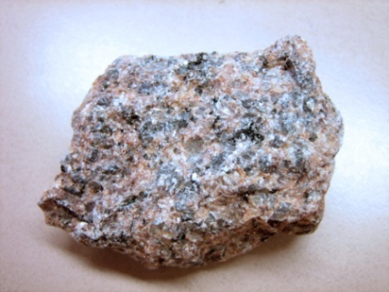
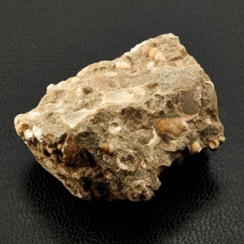
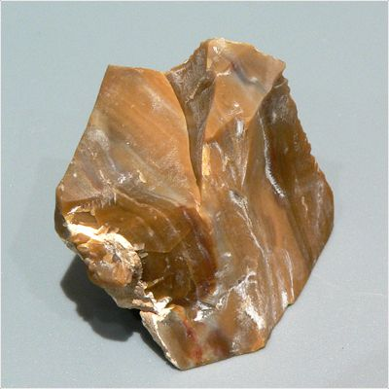
Шаг четвёртый
Сконструировать проблемную ситуацию для учеников
/обеспечить возникновение потребности в раскрытии
неизвестного (планируемого обобщения)/
Мотивация
ГРАНИТ
КРЕМЕНЬ
ИЗВЕСТНЯК-РАКУШЕЧНИК

Slide 7
Какой из образцов является гранитом, какой – известняком, а какой – кремнем?
Цель исследования: определить особенности гранита, кремня, известняка.

Slide 8
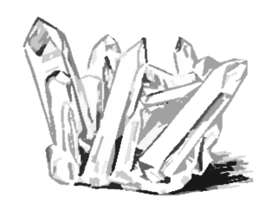
Шаг пятый
Продумать состав групп, распределение материала для изучения по группам, форму представления работы
/учесть принципы и правила организации работы в малых группах/
Помощник ответа:
Мы изучали …
Этот камень …
Его используют …
Самое интересное …
Мы пришли к заключению …

Slide 9
РАБОЧИЙ ЛИСТ «ЧТО У НАС ПОД НОГАМИ»
Прочитайте рассказ.
Зарисуйте камень, сделайте необходимые подписи:
Запишите, как используют камень: _______________________________________________________________
В группе работали:

